Slide 1


Slide 2




¿Es posible ser feliz?
Tema 6

Slide 3

Tenía todo para ser feliz
Michael Hutchence, líder de la banda INXS, se hallaba satisfecho en la cúspide de su carrera profesional cuando, repentinamente, el 22 de noviembre de 1997, el mundo se vio sorprendido con la noticia del suicidio de la estrella australiana.
En la autopsia se descubrió que Hutchence, antes de ahorcarse, había ingerido alcohol, cocaína y antidepresivos en grandes cantidades. La policía encontró el cuerpo desnudo, sin vida, en una habitación de hotel, con un cinturón al cuello atado al dispositivo automático del cierre de la puerta.
¡Hay respuestas!

Slide 4
Tenía todo para ser feliz
El asesor de prensa de la banda, Shawn Deacon, comentó que los grandes artistas, por lo general, tienen un lado oscuro.
Su representante, Martha Troup, aseguró que «Michael era un hombre feliz o, por lo menos, tenía todo para ser feliz».
Las declaraciones de Deacon y Troup impresionan. El primero habla de «un lado oscuro» en la vida del artista. La segunda dice que «tenía todo para ser feliz».
Tal vez era un hombre que «tenía todo para ser feliz», pero que cargaba dentro de sí un «lado oscuro» que lo condujo al suicidio.
¡Hay respuestas!

Slide 5

La búsqueda de la felicidad
¡Hay respuestas!

Slide 6
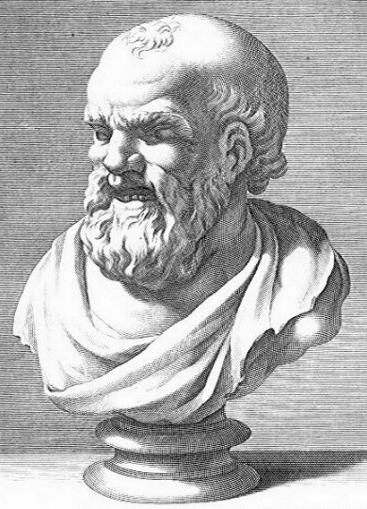
¿Qué es la felicidad?
A lo largo de la historia, filósofos, escritores, psicólogos y teólogos han tratado de definir la felicidad.
Demócrito, que vivió en el siglo IV a. C., decía que la felicidad y la infelicidad están en el alma.
Epicteto enseñaba que la felicidad y el deseo no pueden vivir juntos.
Se refería a la felicidad como algo imposible de ser alcanzado.
¡Hay respuestas!

Slide 7
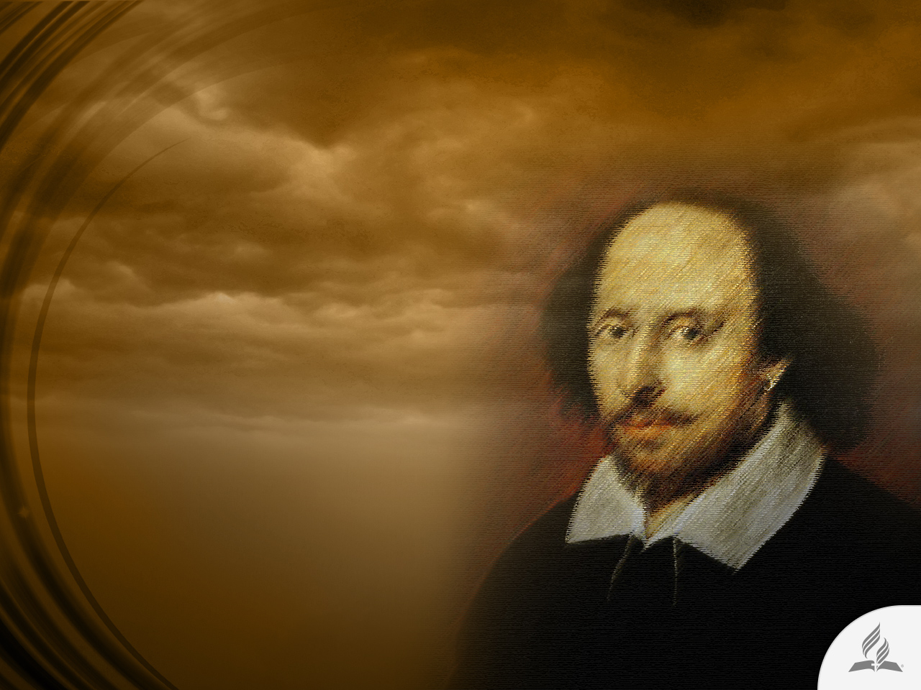
¿Podemos alcanzar la felicidad?
William Shakespeare decía que es muy amargo mirar la felicidad a través de los ojos de otra persona.
Como Epicteto, él creía que la felicidad está en uno mismo.
¡Hay respuestas!

Slide 8
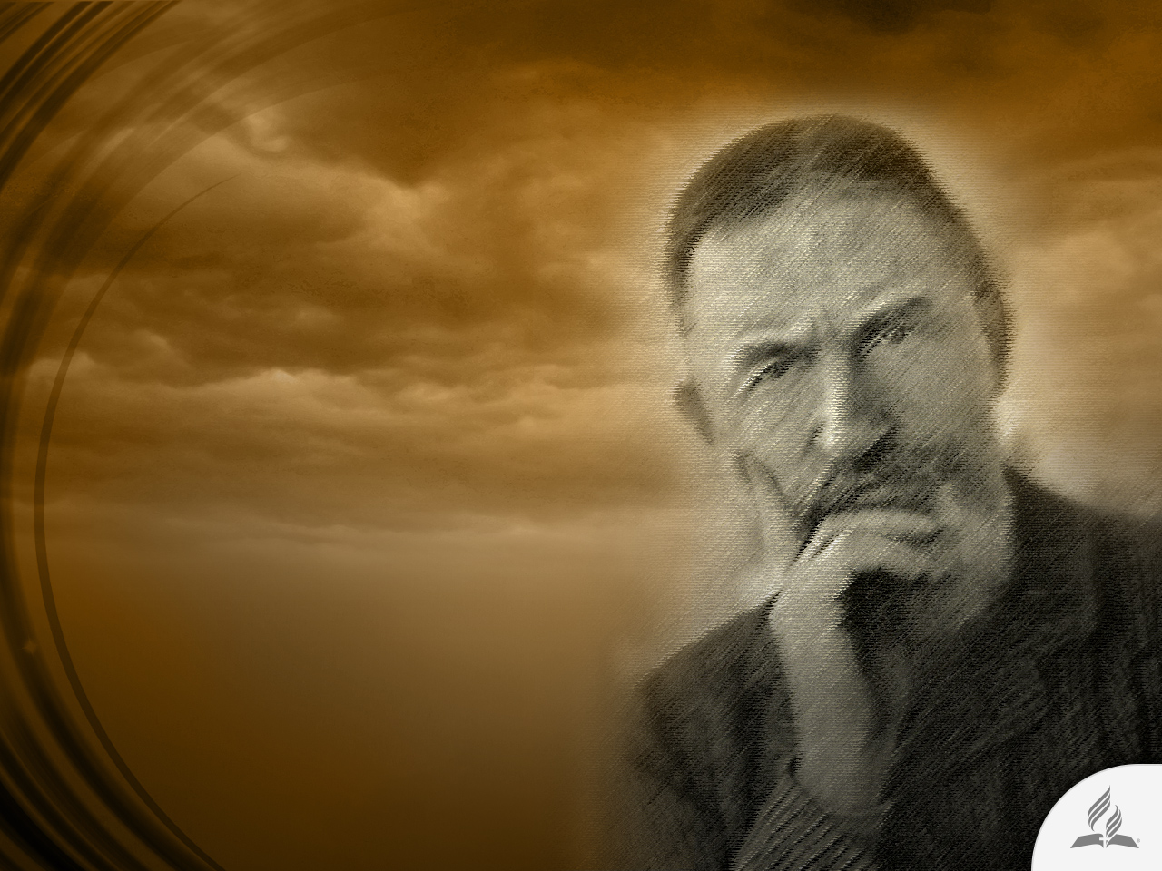
¿Es la felicidad una simple utopía?
George Bernard Shaw argumentaba que nadie podría soportar una vida de plena felicidad porque sería un infierno en la tierra.
También pensaba en la felicidad como una simple utopía.
¡Hay respuestas!

Slide 9
Todos anhelamos la felicidad
A fin de cuentas, ¿qué es la felicidad? ¿Cómo reconocerla cuando pase a nuestro lado? ¿Cómo alcanzarla? ¿Podemos proporcionar felicidad a nuestros seres amados?
Pero, de una manera u otra, la verdad es que todos anhelamos felicidad. Todo lo que el ser humano hace, lo concibe instintivamente con el deseo de ser feliz.
Nadie se une en matrimonio para ser infeliz. ¿Conoces a alguien que busque un empleo porque desea la infelicidad? Nadie va a la universidad porque ansía la desgracia.
¡Hay respuestas!

Slide 10
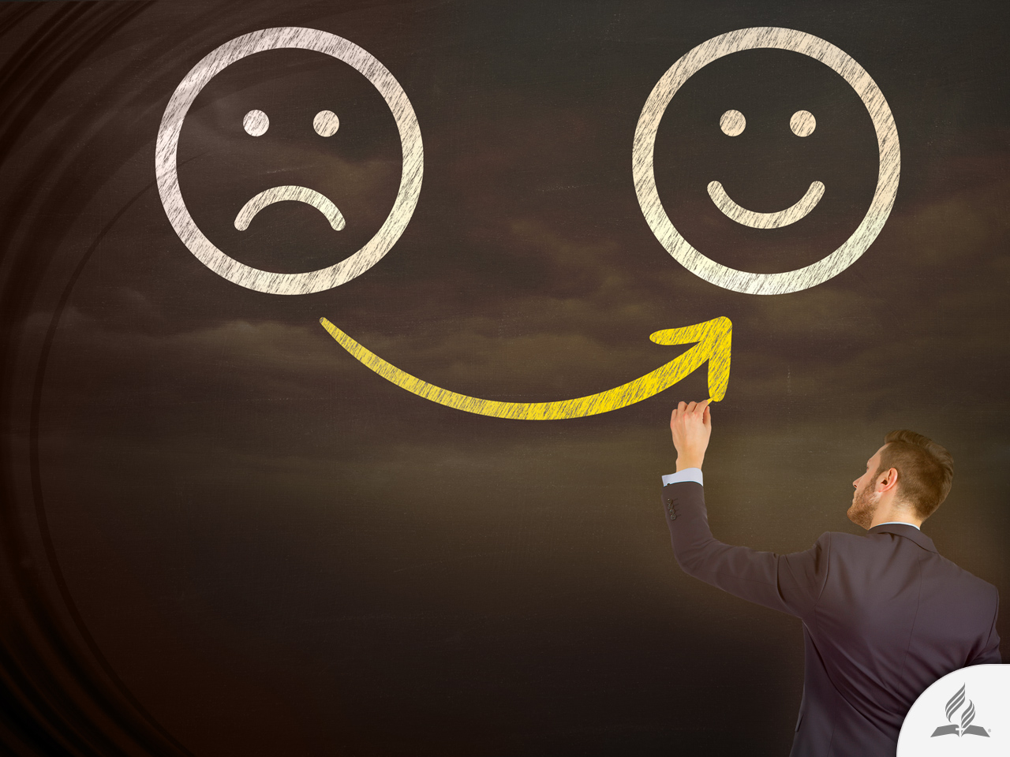
OCHO SECRETOS DE UNA VIDA REALIZADA
¡Hay respuestas!

Slide 11

La felicidad es una decisión personal
En los últimos años, psicólogos y terapeutas de autoayuda y superación personal han escrito mucho sobre la felicidad.
Casi todos concuerdan en que la felicidad no es algo que se encuentre fuera de nosotros.
¡Hay respuestas!

Slide 12

1. Sé fuerte y no dejes que nada te destruya.
¡Hay respuestas!

Slide 13

2. Acepta que eres más que las posesiones que te rodean y el cargo en el que estás o quieres estar.
¡Hay respuestas!

Slide 14

3. Aprende de los golpes de la vida.
¡Hay respuestas!

Slide 15

4. Sé un poco mejor cada día.
¡Hay respuestas!

Slide 16

5. Disfruta de cada instante como si fuera el último.
¡Hay respuestas!

Slide 17

6. Toma cada decisión con calma y razón.
¡Hay respuestas!

Slide 18
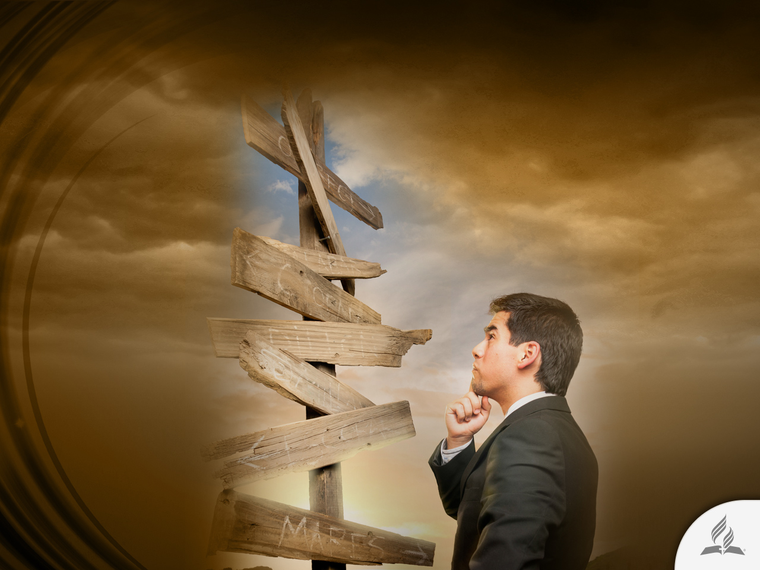
7. Piensa cada acto antes de realizarlo, sé dueño de todo aquello que hagas.
¡Hay respuestas!

Slide 19

8. Disfruta de tu vida y responsabilízate de ella.
¡Hay respuestas!

Slide 20

El camino a la felicidad
Salmo 1
¡Hay respuestas!

Slide 21
Secretos para alcanzar la felicidad
«Dichoso el hombre que no sigue el consejo de los malvados, ni se detiene en la senda de los pecadores ni cultiva la amistad de los blasfemos, sino que en la ley del Señor se deleita, y día y noche medita en ella. Es como el árbol plantado a la orilla de un río que, cuando llega su tiempo, da fruto y sus hojas jamás se marchitan. ¡Todo cuanto hace prospera!» (Salmo 1: 1-3).
¡Hay respuestas!

Slide 22
Dichoso el hombre que no…
sigue el consejo de los malvados
Influencias inapropiadas
ni se detiene en la senda de los pecadores
Decisiones inapropiadas
ni cultiva la amistad de los blasfemos
Acciones inapropiadas
¡Hay respuestas!

Slide 23

La Palabra de Dios como centro de la vida
«Sino que en la ley del Señor se deleita, y día y noche medita en ella» (Salmo 1: 2).
¡Hay respuestas!

Slide 24
Beneficios de leer la Biblia
La Palabra de Dios despierta y fortalece la fe (Romanos 10: 17).
Dios provee al Espíritu Santo para que podamos escuchar su Palabra (Juan 3: 6-8; 6: 36, 44, 65).
La Biblia conduce a la vida (Juan 6: 63; 20: 31).
Da esperanza a nuestra vida (Romanos 15: 4).
Nos conduce a la libertad (Romanos 8: 32).
La Palabra de Dios es la clave para la oración respondida (Juan 15: 7).
La Biblia es la fuente de sabiduría (2 Timoteo 3: 15-17).
Las Escrituras nos dan advertencias cruciales (Deut. 30:15-20).
Las Sagradas Escrituras nos capacitan para derrotar al diablo (James 4:7).
La Palabra de Dios es la fuente de gran gozo perdurable (Juan 15: 11).
¡Hay respuestas!

Slide 25
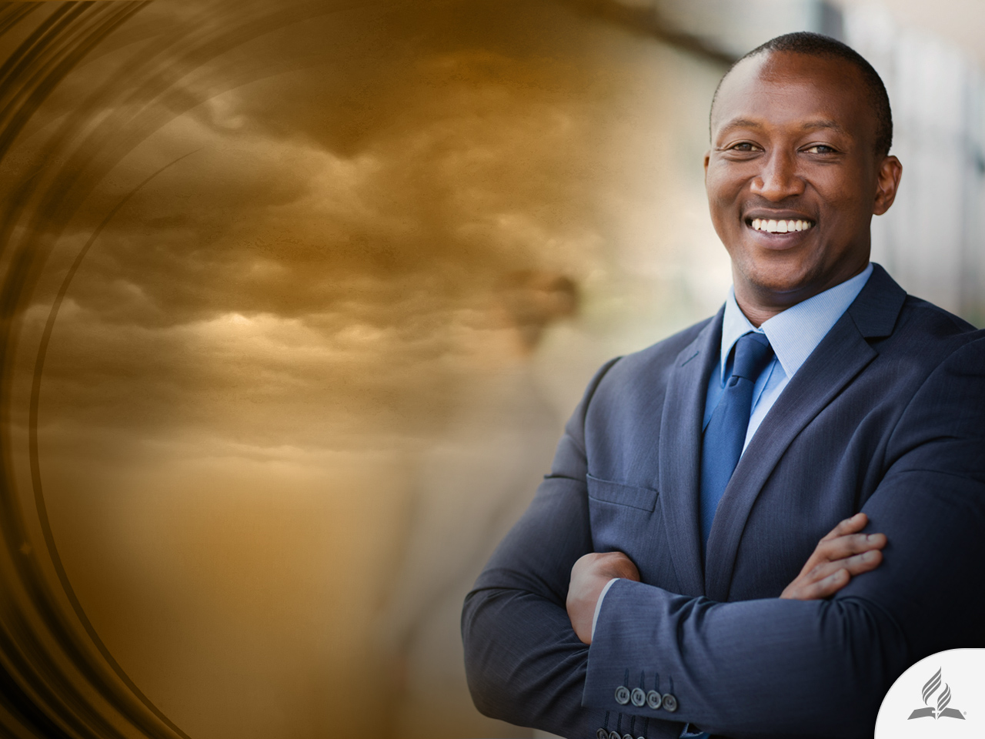
Una persona productiva
«Es como el árbol plantado a la orilla de un río que, cuando llega su tiempo, da fruto y sus hojas jamás se marchitan. ¡Todo cuanto hace prospera!» (Salmo 1: 3).
¡Hay respuestas!

Slide 26
Tres formas de disfrutar la vida de acuerdo don el Salmo 1
Vivir de acuerdo
con la Ley
Andar en el camino
de la Ley
Consolidarse en la Ley
Meditar en la Biblia
cada día
Deleitarse en la Biblia y vivir de acuerdo con sus principios
Vivir una vida de prosperidad
¡Hay respuestas!

Slide 27
Resumen
A lo largo de la historia muchas personas han tratado de definir la felicidad.
En los últimos años, psicólogos y terapeutas de autoayuda y superación personal concuerdan en que la felicidad no es algo que se encuentre fuera de nosotros.
La felicidad es una decisión personal.
El Salmo 1 nos recuerda que debemos evitar influencias, decisiones y actitudes inapropiadas para ser felices.
La lectura de la Biblia nos da grandes beneficios para disfrutar la vida y prosperar.
¡Hay respuestas!

Slide 28
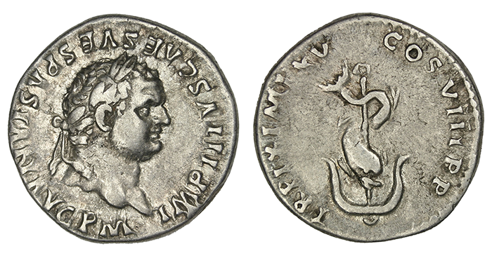
Un símbolo de felicidad
Un famoso símbolo histórico para expresar moderación es la figura de un delfín alrededor de un ancla.
Tito, el emperador de Roma, insertó el símbolo en sus monedas y pretendía expresar ese punto medio entre la urgencia y la demora, el fracaso que viene de apresurarse en algo y el que resulta de la vacilación o la excesiva cautela.
Por lo tanto, el ancla es el símbolo de la demora, como lo es también de la firmeza y la seguridad, mientras que el delfín es considerado como el más rápido y voluble de los peces.
¡Hay respuestas!

Slide 29

Un símbolo de felicidad
A menudo se usan el delfín y el ancla como un escudo de armas familiar, con el lema explicativo: Festina lente, «apresúrate despacio».
Por lo tanto, el símbolo expresa la idea de moderación, de ese justo balance entre dos fuerzas opuestas.
También representa la madurez en los negocios, que es el punto medio entre un apuro desmedido y una exagerada vacilación.
¡Hay respuestas!

Slide 30
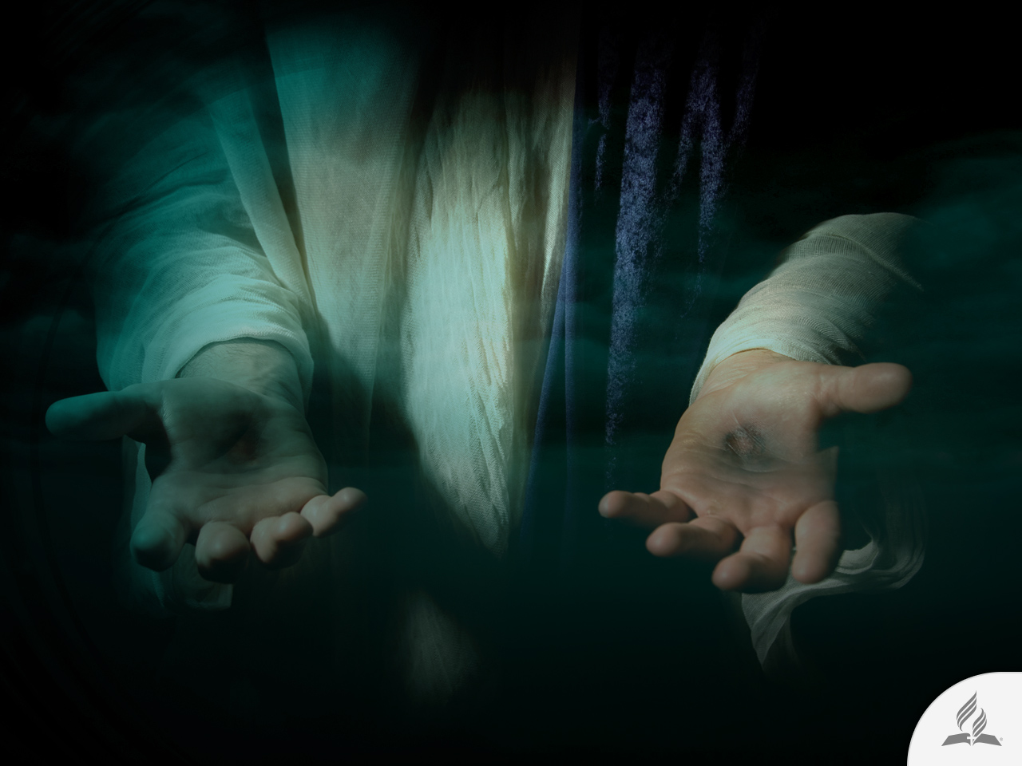
Mi decisión
La Biblia dice: «La paz os dejo; mi paz os doy. Yo no os la doy como la da el mundo. No os angustiéis ni os acobardéis» (Juan 14: 27).
¿Deseas aceptar la paz que Jesús quiere darte hoy?
¡Hay respuestas!

Slide 31
El próximo tema:
¿ES POSIBLE VIVIR MÁS Y MEJOR?
Secretos para la longevidad
Consejos bíblicos sobre salud
¡Hay respuestas!

